Slide 1


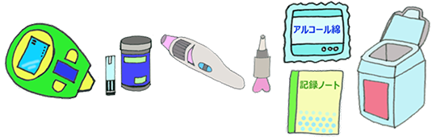
ネパール語
7. インスリン・ＧＬＰ−１注射をする人へ
7.आफैले इन्सुलिन, GLP−1को इन्जेक्सन लगाउने बिरामीहरूका लागि
★安全に注射をするために
सुरक्षित तरिकाले इन्जेक्सन लगाउनको लागि
病院の先生に言われた時間に注射します。
（自分で量をを変えないでください）
अस्पतालको चिकित्सकले तोकिदिएको समयमा इन्जेक्सन लगाउनुपर्छ।
(आफैले मनमानी औषधी थप-घट गर्नुहुँदैन।)
注射の名前を見ましょう。
इन्जेक्सनको नाम हेर्ने गरौं।
白く濁っているインスリンは、毎回混ぜてから使いましょう。
धमिलो सेतो रंग भएकोको औषधीको इन्सुलिन प्रयोग गर्दा, हरेक पटक उचित तरिकाले हल्लाएर
मात्र प्रयोग गर्ने गरौं।
いつも新しい針で注射しましょう。
हरेक पटक नयाँ सुइको प्रयोग गरी इन्जेक्सन लगाउने गरौं।
毎回針をつけた後、薬液が出るか確認した後に注射をしましょう。
इन्सुलिनको पेनमा सुइ फिट गरेपछि हरेक पटक सुइको टुप्पोबाट औषधि निस्किन्छ वा निस्किँदैन
हेरेर मात्र इन्जेक्सन लगाउने गरौं।
使った針は決まった場所に捨てます。容器がいっぱいになったら病院などに持っていきます。
प्रयोग गरेको सुइ बताए बमोजिम राख्नुहोस्। प्रयोग गरेको सुइ राखेको भाँडा भरिएमा अस्पताल
लगेर बुझाउनुपर्छ जथाभबी फाल्नुहुँदैन।
同じ場所に注射しないで、毎回違う場所に打ちましょう。
एकै ठाउँमा इन्जेक्सन नलगाई, हरेक पटक फरक-फरक ठाउँहरूमा लगाउने गरौं।
低血糖を何回もおこしたり、風邪などで食事が摂れないときは、早めに受診しましょう。
धेरै पटक अल्प ग्लूकोज रक्तता (रगतमा सुगरको कमी) भएमा वा रुघा लगायतका कारणहरूले
खाना खान नसक्ने अवस्थाहरूमा पुगेमा चाँडै अस्पतालमा जचाउँन जानुहोस्।
外出のときは低血糖に備え、ブドウ糖や飴を持ちましょう。
घर बाहिर भएको बेलामा अल्प ग्लूकोज रक्तता (रगतमा सुगरको कमी) भएता पनि तुरुन्तै
ग्लूकोज, क्यान्डी खान मिल्ने गरी आफूसँगै सधै ग्लूकोज, क्यान्डीहरू बोकेर हिड्ने गरौं।
血糖を測っている人は、病院の先生に記録を見せましょう。
सुगर लेबल नापि सानो पुस्तिकामा लेख्ने गरेकाहरूले अस्पतालको चिकित्सकलाई त्यो पुस्तिका
देखाउने गरौं।

